Slide 1
DEBRIDAMIENTO
Técnica que consiste en la eliminación del tejido esfacelado o necrótico de una herida o úlcera por medios quirúrgicos o médicos.

Slide 2
TIPOS DE DEBRIDAMIENTO
1.- DEBRIDAMIENTO QUIRÚRGICO:
Procedimiento de elección en heridas:
• Infectadas o con alto riesgo de infección
• Ulceras grado 3 y 4.
• Quemaduras tipo B.
• Pie diabético grado II a IV.
Puede realizarse en pabellón o en sala.

Slide 3
TIPOS DE DEBRIDAMIENTO
2.- DEBRIDAMIENTO MÉDICO:
Procedimiento de elección en heridas con tejido esfacelado o necrótico.
Puede ser:
• Mecánico
• Enzimático
• Autolítico

Slide 4
TIPOS DE DEBRIDAMIENTO
1.- DEBRIDAMIENTO MECÁNICO
Se utiliza una gasa tejida húmeda.
Al retirar, arrastra el tejido desvitalizado adherido.
Doloroso, no selectivo.
NO RECOMENDADO

Slide 5
TIPOS DE DEBRIDAMIENTO
2.- DEBRIDAMIENTO ENZIMÁTICO
Se utiliza sustancias que
contienen enzimas proteolíticas o agentes desnaturantes.
Se puede utilizar en heridas infectadas (algunos).
Es selectivo, requiere de ambiente óptimo.

Slide 6
TIPOS DE DEBRIDAMIENTO
3 - DEBRIDAMIENTO AUTOLÍTICO
Se utiliza apósitos interactivos o bioactivos.
Mecanismos:
• Autodigestión
• Activación de enzimas
proteolíticas del organismo
Es selectivo, activa proceso natural, no utilizar en heridas infectadas.

Slide 7
TOMA DE CULTIVO
Proceso mediante el cual se obtiene una muestra para estudio microbiológico.
La muestra debe ser tomada con técnica aséptica.
Antes de tomar la muestra debe realizarse una limpieza de la herida o úlcera.

Slide 8
TOMA DE CULTIVO

Slide 9
TÉCNICAS DE TOMA DE CULTIVO
1. CULTIVO AERÓBICO
El medio de transporte para estudio de bacterias aeróbicas es el Stuart.

Slide 10
TECNICAS DE TOMA DE CULTIVO
2. CULTIVO ANAERÓBICO:
El caldo de cultivo para bacterias anaeróbicas es el tioglicolato de sodio.
Si no es posible contar con dicho elemento, enviar la muestra en la misma jeringa o frasco estéril.

Slide 11
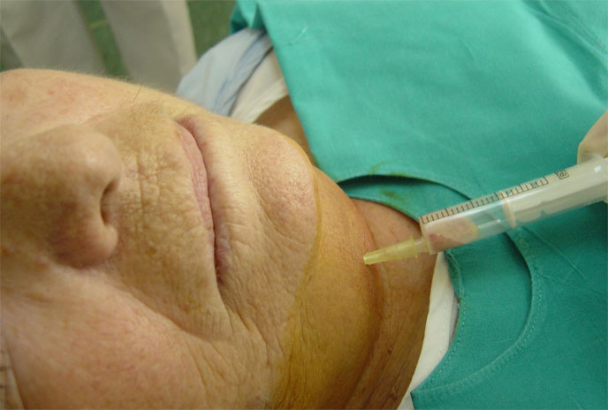
TECNICAS DE TOMA DE CULTIVO
3. ASPIRADO DE SECRECIÓN (COLECCIONES - ABSCESOS)
Con jeringa c/ aguja se aspira la secreción.

Slide 12
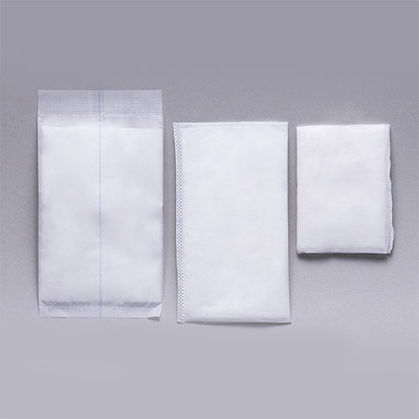
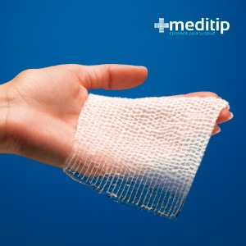
APÓSITOS
Permiten aislar, proteger y optimizar el proceso de
cicatrización.

Slide 13
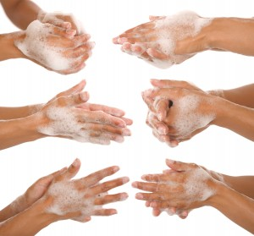
CURACIÓN
LAVADO DE MANOS
PREPARACIÓN DE
MATERIALES

Slide 14
CURACIÓN
LIMPIEZA POR ARRASTRE
PREPARACION DEL
PACIENTE
DESCUBRIR LA HERIDA

Slide 15
CURACION

Slide 16
TOMA DE MUESTRA PARA CULTIVO

Slide 17
APLICACIÓN DE DEBRIDANTES
AUTOLÍTICO

Slide 18
CURACIÓN
APLICACIÓN DE APÓSITO PRIMARIO
CUBRIR CON APÓSITO
SECUNDARIO

